Slide 1
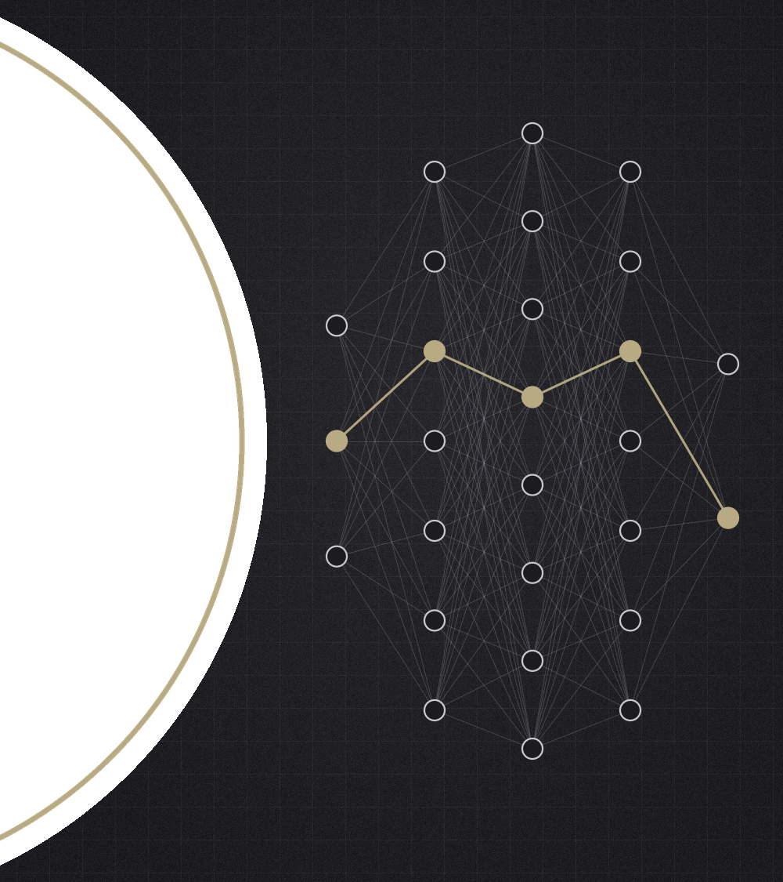

КУРС «ИСКУССТВЕННЫЙ ИНТЕЛЛЕКТ» · 10 КЛАСС
Глубокая сеть:
как слои и активации решают XOR
Инженерная школа «УникУм», КузГТУ им. Т. Ф. Горбачева
Notes:
Представьте тему блока: за пять занятий мы разберем, из чего собраны современные сети – полносвязные слои, свертки, рекуррентные слои – и каждый механизм сначала напишем руками на тензорах, а затем сверим с готовым модулем PyTorch. Сегодня – самый нижний уровень: один слой и то, зачем между слоями нужна нелинейность. Спросите класс, кто уже писал сеть на PyTorch и что там означает строка `nn.Linear(784, 128)` (обычно отвечают «слой на 128 нейронов», но не могут сказать, что именно он считает). Пообещайте, что к концу занятия каждый сможет посчитать такой слой вручную и назвать число его параметров.

Slide 2
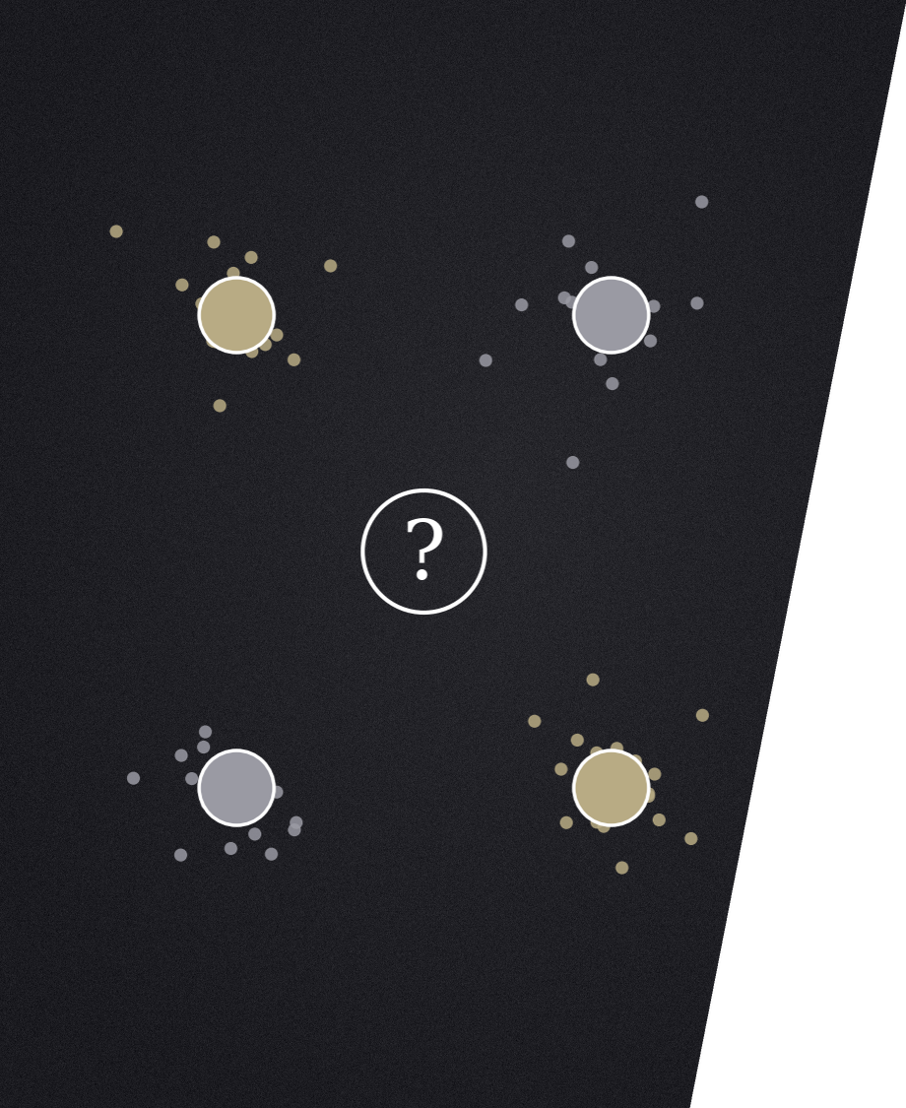

«Проведите одну прямую так, чтобы золотые точки оказались по одну сторону, а серые – по другую»
Золотые – (0, 1) и (1, 0), серые – (0, 0) и (1, 1). Это задача XOR. Почему прямая не находится и что нужно добавить к модели? Ответ – вся сегодняшняя тема.
Notes:
Нарисуйте на доске квадрат с четырьмя точками и дайте минуту: пусть кто-нибудь выйдет и попробует провести одну прямую, отделяющую золотые (0, 1) и (1, 0) от серых (0, 0) и (1, 1). После двух-трех попыток спросите, почему не выходит (ожидаемый ответ: золотые точки лежат на одной диагонали, серые – на другой, диагонали пересекаются). Сообщите результат метода наименьших квадратов: лучшая линейная модель выдает 0.5 во всех точках, MSE = 0.25, то есть не знает ничего. Свяжите с 9 классом: логистическая регрессия тоже проводит одну прямую и на XOR даст точность 0.5. Вопрос оставьте открытым – ответ появится на слайде 10.

Slide 3
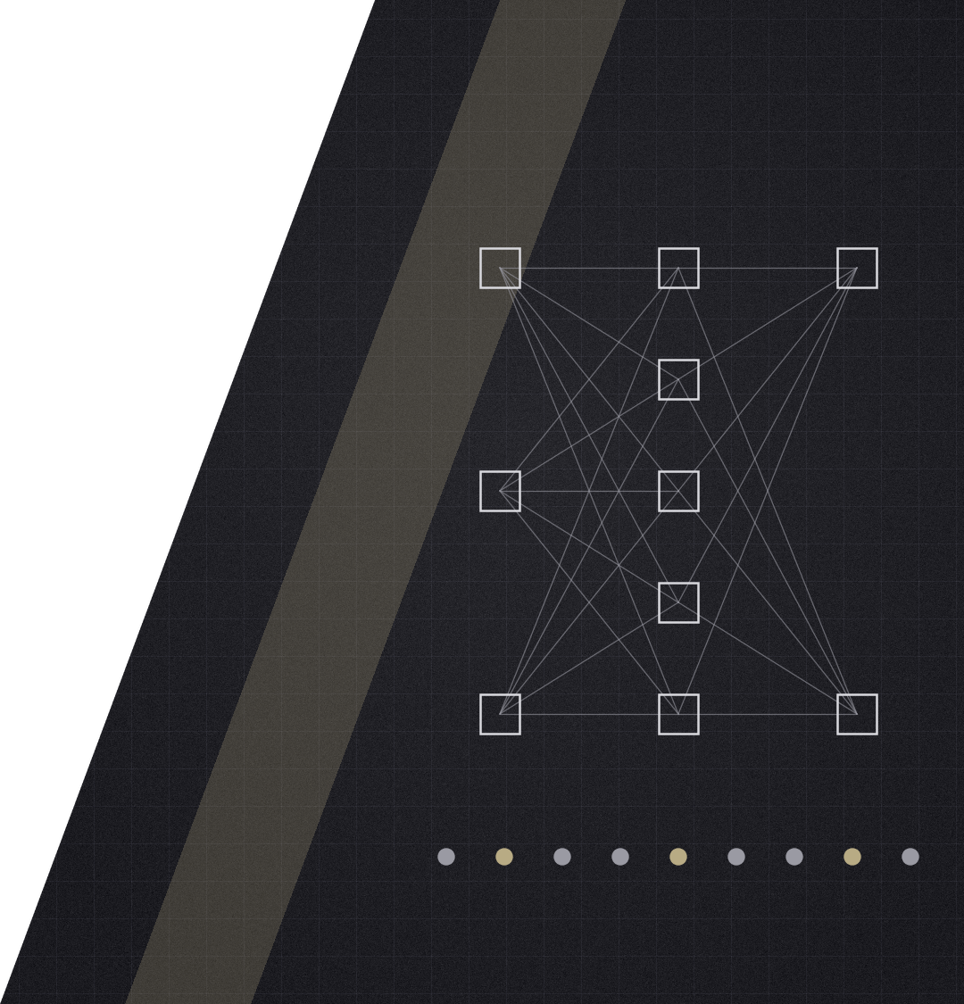
01
Нейрон и слой
От логистической регрессии к умножению матриц
10 класс · Тема 1 · Блок 1 · Глубокая сеть
3
Notes:
Раздел 01. Скажите, что нейронная сеть не вводит ничего экзотического: ее кирпичик – та самая логистическая регрессия, которую ученики уже обучали в 9 классе. Новым будет только способ собрать много таких кирпичиков вместе и записать их одной формулой через умножение матриц.

Slide 4
СТРОЕНИЕ
Нейрон – это логистическая регрессия
x₁
01
Входы
w₁
Признаки объекта – как столбцы X в sklearn.
x₂
w₂
Σ + b
z
f
02
Веса
h
Насколько важен вход и в какую сторону тянет ответ.
w₃
x₃
03
Смещение
Одно на нейрон, сдвигает порог срабатывания.
h = f(w₁x₁ + w₂x₂ + w₃x₃ + b)
04
Активация
при f = σ это ровно логистическая регрессия
Нелинейная функция f от суммы z.
10 класс · Тема 1 · Блок 1 · Глубокая сеть
4
Notes:
Разберите схему слева направо, затем четыре пункта справа: входы x₁, x₂, x₃ умножаются на веса, складываются вместе со смещением b в число z, затем к z применяется функция активации f. Спросите: «Что получится, если f – сигмоида?» (ответ: ровно логистическая регрессия σ(w·x + b), которую мы обучали на табличных данных). Подчеркните роли: вес показывает, насколько вход важен и в какую сторону тянет ответ, смещение сдвигает порог срабатывания. Предупредите ошибку: ученики иногда думают, что у каждого входа свое смещение – нет, у нейрона одно смещение. Упомяните, что биологическая аналогия (дендриты, аксон) исторически полезна, но дальше мы работаем только с формулами (MIT L8, PDF 42).

Slide 5
СТРОЕНИЕ
Слой – много нейронов сразу
H = f(X · W + b)
одна строка H – один объект
X
W
b
H
4 × 2
2 × 2
2
4 × 2
Входы
Веса
Смещения
Выход слоя
объекты × признаки: 4 точки XOR
входы × нейроны: столбец – один нейрон
по одному на нейрон, к каждой строке
объекты × нейроны: новые признаки
Смысл: H[i, j] – это нейрон j, примененный к объекту i. У слоя 784 → 128 матрица W имеет форму 784 × 128.
10 класс · Тема 1 · Блок 1 · Глубокая сеть
5
Notes:
Выпишите формулу H = f(X·W + b) и сразу проговорите формы на примере XOR: X – 4 × 2 (4 объекта по 2 признака), W – 2 × 2 (столбец j – веса нейрона j), b – вектор длины 2, H – 4 × 2. Покажите на доске, что элемент H[i, j] – это нейрон j, примененный к объекту i. Спросите: «Какой формы W у слоя 784 → 128?» (784 × 128). Отметьте, что b длины 2 прибавляется к матрице 4 × 2 построчно – это транслирование (broadcasting), в NumPy ученики его уже встречали. Скажите, что в книге Гудфеллоу та же запись выглядит как Wᵀx + c: там объекты – столбцы, у нас – строки; смысл один. Связанное задание – С2.

Slide 6
КАК ЭТО ХРАНИТСЯ В КОДЕ
Данные сети – тензоры с формой
ТЕНЗОРЫ ПРИМЕРА
ФОРМЫ
X = torch.tensor([[0., 0.], [0., 1.],
[1., 0.], [1., 1.]])
W = torch.tensor([[1., 1.], [1., 1.]])
c = torch.tensor([0., -1.])
X.shape # [4, 2]
(X @ W + c).shape # [4, 2]
XOR 4 × 2
пакет MNIST 64 × 784
после 784 → 128 64 × 128
выход, 10 кл. 64 × 10
Первая ось – объекты пакета (batch), вторая – признаки. Перед каждым @ проговаривайте формы вслух: внутренние размеры должны совпасть.
10 класс · Тема 1 · Блок 1 · Глубокая сеть
6
Notes:
Слайд «Как это хранится в коде». Покажите, как пример XOR записывается тензорами PyTorch, и попросите проговорить форму каждой строки кода. По списку форм справа закрепите правило: первая ось – объекты пакета (batch), вторая – признаки или нейроны. Спросите: «Сколько чисел в выходе сети на пакете из 64 картинок и 10 классах?» (64 × 10 = 640). Предупредите самую частую ошибку практики: несовпадение форм при умножении, сообщение `mat1 and mat2 shapes cannot be multiplied`. Совет ученикам: перед любым `@` проговаривать формы вслух, внутренние размеры должны совпасть. Сравните с 9 классом: матрица признаков `X` для sklearn устроена точно так же – строки объекты, столбцы признаки.

Slide 7
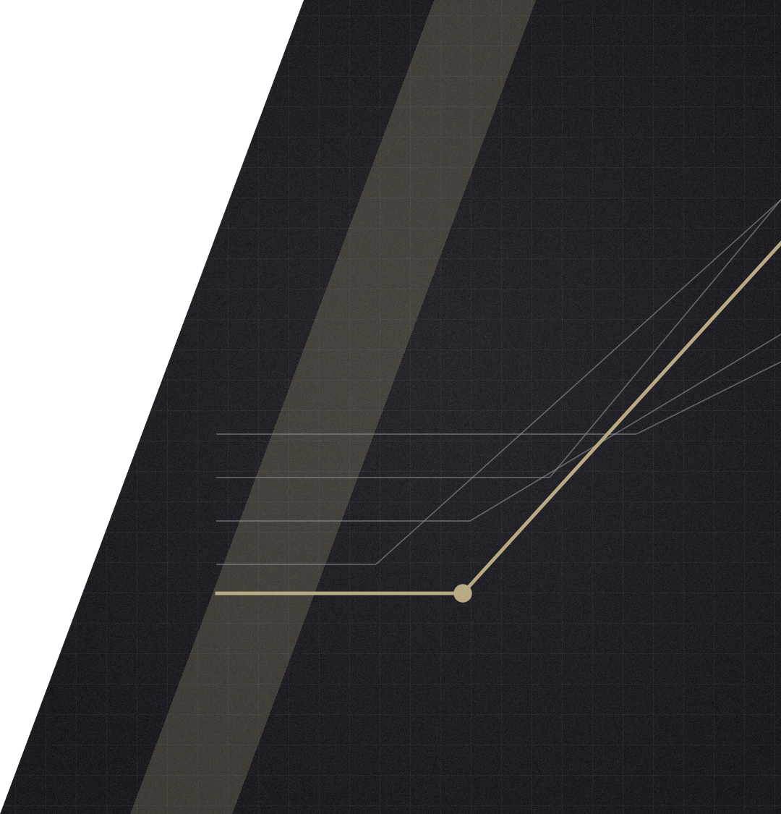
02
Нелинейность и глубина
Почему без изгиба сеть так и остается прямой
10 класс · Тема 1 · Блок 1 · Глубокая сеть
7
Notes:
Раздел 02. Верните класс к вопросу затравки: слой уже есть, умножение матриц есть, но XOR пока не решен. Сформулируйте интригу раздела: оказывается, сколько линейных слоев ни ставь друг за другом, сеть останется прямой – нужен изгиб.

Slide 8
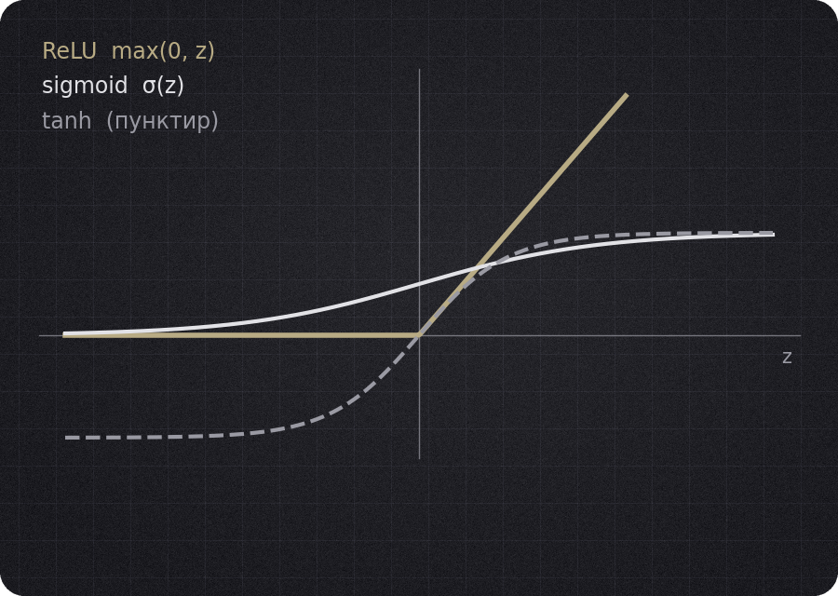
АКТИВАЦИЯ
Активация изгибает прямую
1
ReLU = max(0, z)
По умолчанию в скрытых слоях: быстро, при z > 0 производная равна 1.
2
Сигмоида σ(z) = 1 / (1 + e⁻ᶻ)
Выход для двух классов: число от 0 до 1.
3
tanh z
От −1 до 1, центрирована в нуле: tanh z = 2σ(2z) − 1.
функция применяется к каждому числу отдельно
10 класс · Тема 1 · Блок 1 · Глубокая сеть
8
Notes:
Покажите графики (ReLU – золотая, сигмоида – белая, tanh – пунктир), затем нарисуйте их по памяти вместе с классом. ReLU = max(0, z) – стандарт для скрытых слоев: вычисляется мгновенно, и при z > 0 производная равна 1, что пригодится на следующем занятии про градиенты (GF 6.3.1). Сигмоида сжимает число в (0, 1) и удобна как выход для двух классов. Tanh похожа на сигмоиду, но центрирована в нуле: tanh(z) = 2σ(2z) − 1. Спросите: «Почему не использовать в скрытых слоях сигмоиду везде?» (ответ на уровне идеи: на краях она почти плоская, градиент почти нулевой, обучение глубоких сетей замирает; подробно – в Б2.2). Связанное задание – С1.

Slide 9
СЧИТАЕМ ВМЕСТЕ
Два линейных слоя – все еще прямая
f(x) = (x·W + c)·w + b = x·(W·w) + (c·w + b)
(0, 0)
(0, 1)
(1, 0)
(1, 1)
f = 2 нужно 0
f = 1 нужно 1
f = 1 нужно 1
f = 0 нужно 0
ШАГ 1
ШАГ 2
ИТОГ
W·w = (−1, −1)
c·w + b = 2
f(x) = 2 − x₁ − x₂
Лучшая прямая: 0.5 везде, MSE = 0.25
1·1 + 1·(−2) = −1 для каждой строки W
0·1 + (−1)·(−2) + 0 = 2
[2, 1, 1, 0]
10 класс · Тема 1 · Блок 1 · Глубокая сеть
9
Notes:
Слайд «Считаем вместе». Считаем сеть XOR без ReLU. Шаг 1: f(x) = (x·W + c)·w + b. Шаг 2: W·w = (1·1 + 1·(−2), 1·1 + 1·(−2)) = (−1, −1). Шаг 3: c·w + b = 0·1 + (−1)·(−2) + 0 = 2. Шаг 4: f(x) = 2 − x₁ − x₂, на четырех точках [2, 1, 1, 0]. Вывод: два слоя без активации – одна линейная функция с весами W·w, поэтому добавлять линейные слои бесполезно. Дополнительное задание классу: докажите, что никакая линейная функция не дает [0, 1, 1, 0] (ответ: из f(0,0) = 0, f(0,1) = 1, f(1,0) = 1 следует f = x₁ + x₂, и f(1,1) = 2 ≠ 0). Связанное задание – `forward_no_act` в С3.

Slide 10

СЧИТАЕМ ВМЕСТЕ
С ReLU та же сеть решает XOR
W = [[1, 1], [1, 1]], c = [0, −1], w = [1, −2], b = 0
1
x = (0, 0)
2
x = (0, 1)
3
x = (1, 0)
4
x = (1, 1)
x·W + c
(0, −1)
x·W + c
(1, 0)
x·W + c
(1, 0)
x·W + c
(2, 1)
ReLU
(0, 0)
ReLU
(1, 0)
ReLU
(1, 0)
ReLU
(2, 1)
ŷ
0
ŷ
1
ŷ
1
ŷ
0
Итог: ŷ = [0, 1, 1, 0]. ReLU изменила одно число – −1 в первой карточке стал 0. Этого излома хватило, чтобы решить XOR.
10 класс · Тема 1 · Блок 1 · Глубокая сеть
10
Notes:
Слайд «Считаем вместе» с полным разбором сквозного примера. Выпишите веса W, c, w, b (строка под заголовком) и заполняйте карточки одну за другой вместе с классом. Точка (0, 0): x·W + c = (0, −1), ReLU дает (0, 0), выход 0·1 + 0·(−2) = 0. Точка (0, 1): (1, 0) → (1, 0) → 1. Точка (1, 0): (1, 0) → (1, 0) → 1. Точка (1, 1): (2, 1) → (2, 1) → 2 − 2 = 0. Итог [0, 1, 1, 0] – XOR решен. Обратите внимание класса, что ReLU изменила ровно одно число (−1 в первой строке), и этого хватило. Дополнительное задание: посчитайте выход сети в точке (0.5, 0.5) (ответ: x·W + c = (1, 0), h = (1, 0), выход 1). Связанное задание – С3.

Slide 11
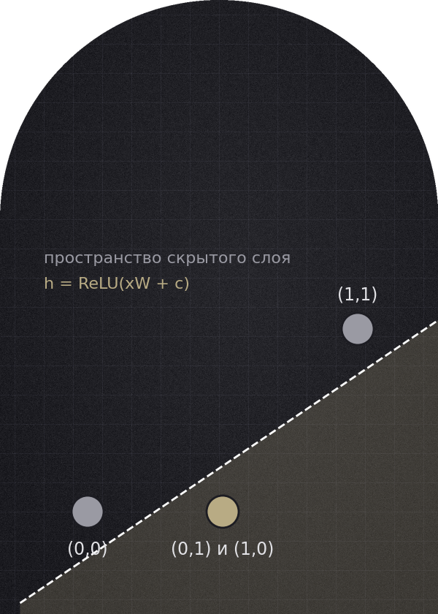
ПРЕДСТАВЛЕНИЕ
Скрытый слой делает XOR разделимым прямой
1
(0, 1) и (1, 0) склеились в точку h = (1, 0).
ReLU обнулила вторую координату у обеих точек.
2
Классы разделяет прямая h₁ − 2h₂ = 0.5.
Выход сети h₁ − 2h₂ дает 1 для золотой точки и 0 для серых.
3
Сеть сама учит признаки.
В 9 классе их придумывал человек: например, x₁·x₂ для XOR.
по мотивам рис. 6.1 из книги Гудфеллоу и др.
10 класс · Тема 1 · Блок 1 · Глубокая сеть
11
Notes:
Покажите картинку: это точки XOR после скрытого слоя, в пространстве h (исходные точки нарисуйте на доске рядом). Спросите: «Что случилось с точками (0, 1) и (1, 0)?» (они перешли в одну точку h = (1, 0)). Теперь классы разделяет прямая h₁ − 2h₂ = 0.5: выход сети h₁ − 2h₂ равен 1 для золотой точки и 0 для черных. Главная мысль занятия: скрытый слой учит новое представление данных, в котором задача становится простой. Сравните с 9 классом: там мы сами придумывали признаки (например, произведение x₁·x₂ решило бы XOR для логистической регрессии), а сеть находит такие признаки сама (GF 6.1, рис. 6.1; MIT L8.3).

Slide 12
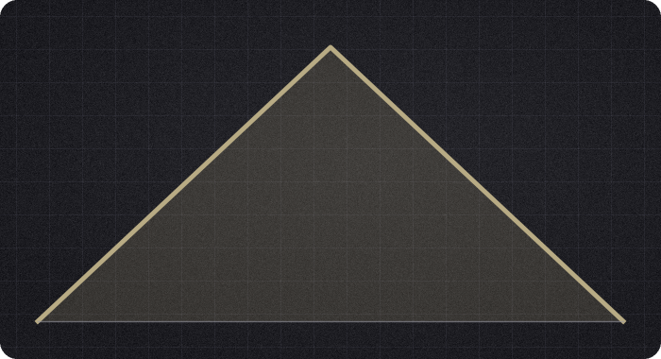
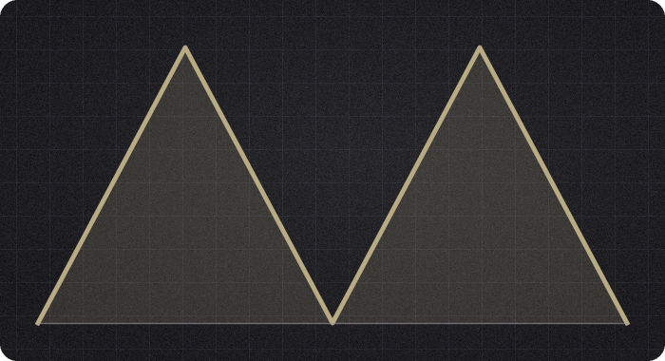
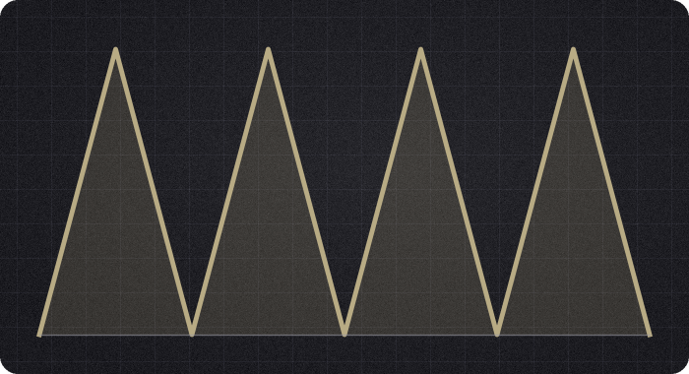
ГЛУБИНА
Глубина экономит нейроны
2 куска
4 куска
8 кусков
Глубина 1
Глубина 2
Глубина 3
1 скрытый слой, 2 нейрона
Один «перегиб» отрезка [0, 1]
2 слоя по 2 нейрона
Второй слой повторяет узор дважды
3 слоя по 2 нейрона
Одному слою нужно 7 нейронов, для 2ᵏ кусков – 2ᵏ − 1
Слой из двух ReLU складывает отрезок пополам: t(x) = 2·ReLU(x) − 4·ReLU(x − 0.5). Каждый новый слой удваивает число кусков, а нейронов добавляет всего два (GF 6.4.1, рис. 6.5).
10 класс · Тема 1 · Блок 1 · Глубокая сеть
12
Notes:
Расскажите теорему об универсальной аппроксимации на уровне идеи: сеть с одним скрытым слоем и нелинейной активацией может сколь угодно точно приблизить любую непрерывную функцию на ограниченной области. Сразу предупредите ложный вывод «значит, глубокие сети не нужны»: теорема не говорит, сколько нейронов понадобится (GF 6.4.1). Разберите пример на слайде: два нейрона ReLU дают функцию t(x) = 2·ReLU(x) − 4·ReLU(x − 0.5) – «домик», который складывает отрезок [0, 1] пополам. Применив t три раза подряд (3 слоя по 2 нейрона), получаем 8 линейных кусков. Спросите: «Сколько нейронов нужно одному скрытому слою для 8 кусков?» (не меньше 7: каждый нейрон добавляет не больше одного излома). Для 2ᵏ кусков глубокой сети хватает 2k нейронов, мелкой нужно 2ᵏ − 1 – это идея рис. 6.5 из книги. Граница на «двух лунах» в задании С6 тоже собрана из отрезков.

Slide 13

03
Выход и потери
Как превратить числа сети в ответ и оценку ошибки
10 класс · Тема 1 · Блок 1 · Глубокая сеть
13
Notes:
Раздел 03. Сеть выдает просто числа. Чтобы получить ответ задачи и понять, насколько сеть ошиблась, нужны выходной блок и функция потерь. Напомните, что с функциями потерь ученики встречались в 9 классе: MSE у линейной регрессии и логистическая функция потерь у логистической регрессии.

Slide 14



ВЫХОДНОЙ БЛОК
Выход выбирают по задаче
1
2
3
→
→
Регрессия
Два класса
K классов
1 число без активации, потеря MSE
1 число → сигмоида, бинарная кросс-энтропия (BCE)
K чисел → softmax, кросс-энтропия
цена квартиры
спам / не спам
цифра от 0 до 9
Ловушка PyTorch: nn.BCEWithLogitsLoss и nn.CrossEntropyLoss сами применяют сигмоиду и softmax – им подают «сырые» выходы сети (логиты).
10 класс · Тема 1 · Блок 1 · Глубокая сеть
14
Notes:
Пройдите по трем карточкам. Регрессия: одно число без активации, потеря MSE. Два класса: одно число, сигмоида, бинарная кросс-энтропия (BCE) – та же логистическая потеря из 9 класса. K классов: K чисел, softmax и кросс-энтропия. Спросите: «Какой выход и потерю взять для распознавания дорожного знака из 43 классов?» (43 числа, softmax, кросс-энтропия). Предупредите важную ловушку PyTorch: `nn.CrossEntropyLoss` и `nn.BCEWithLogitsLoss` принимают «сырые» числа (логиты) и сами применяют softmax или сигмоиду; если применить softmax в сети еще раз, обучение пойдет хуже без явной ошибки. Сеть XOR из примера – регрессия с MSE, как в книге (GF 6.1).

Slide 15
СЧИТАЕМ ВМЕСТЕ
Softmax превращает очки в вероятности
1
Экспоненты
eᶻ = [7.389, 2.718, 1.105] – все положительны
2
Сумма и деление
11.213 → p = [0.659, 0.242, 0.099]
ВЕРНА «КОШКА»
ВЕРНА «ЛИСА»
УСТОЙЧИВОСТЬ
L = −ln 0.659 = 0.417
L = −ln 0.099 = 2.317
softmax(z − max z)
уверенно и верно – потеря мала
уверенная ошибка – в 5.6 раза дороже
[1000, 1001, 1002] → [0.090, 0.245, 0.665]
10 класс · Тема 1 · Блок 1 · Глубокая сеть
15
Notes:
Слайд «Считаем вместе». Сеть выдала очки трем классам: z = [2.0, 1.0, 0.1]. Шаг 1: экспоненты e² = 7.389, e¹ = 2.718, e^0.1 = 1.105 – все положительны. Шаг 2: сумма 11.213. Шаг 3: делим: p = [0.659, 0.242, 0.099], сумма 1. Потеря при верном классе «кошка»: −ln 0.659 = 0.417, при верной «лисе»: −ln 0.099 = 2.317 – уверенная ошибка стоит в 5.6 раза дороже. Отметьте, что прибавление константы ко всем очкам не меняет p, поэтому на практике перед экспонентой вычитают максимум, иначе e¹⁰⁰⁰ переполнится. Дополнительное задание: softmax от [0, 0, 0] (ответ: по 0.333) и от [1000, 1001, 1002] (ответ: [0.090, 0.245, 0.665]). Задание С1.

Slide 16
СЧИТАЕМ ВМЕСТЕ
Сколько параметров у сети
n_in · n_out + n_out
веса и смещения одного слоя
784 → 128
128 → 10
784 → 128 → 10
100 480
1 290
101 770
Первый слой
Второй слой
Вся сеть
784 · 128 + 128
128 · 10 + 10
почти все – в первом слое
Вопрос классу: сколько параметров у нашей сети XOR 2 → 2 → 1? А у логистической регрессии на 784 пикселях?
10 класс · Тема 1 · Блок 1 · Глубокая сеть
16
Notes:
Слайд «Считаем вместе». Выведите формулу вместе с классом: у каждого из n_out нейронов n_in весов и одно смещение. Слой 784 → 128: 784 · 128 + 128 = 100 480. Слой 128 → 10: 128 · 10 + 10 = 1 290. Всего 101 770. Задайте вопрос со слайда: сеть XOR 2 → 2 → 1 (ответ: 6 + 3 = 9), логистическая регрессия на 784 пикселях (ответ: 785, то есть сеть больше примерно в 130 раз). Обратите внимание, что почти все параметры сидят в первом слое – это станет аргументом в пользу сверток на занятии Б1.3. Сравните с деревом решений из 9 класса, где «размер» модели определяется числом узлов, а не заранее. Задание С4.

Slide 17


ИТОГОВАЯ ОЦЕНКА
Сильные и слабые стороны
Сильные стороны
Слабые стороны
Сама строит признаки – не надо придумывать
Любая форма границы при достаточном размере
Весь расчет – умножение матриц, быстро на GPU
Один и тот же код для любых данных
Много параметров: нужны данные, легко переобучиться
Не видит структуру картинки: сдвиг на пиксель – новый вход
Веса не читаются, как правила дерева решений
Выход не объясняет, почему ответ такой
Что дальше: полносвязный слой не знает, что соседние пиксели связаны. Это исправляют свертки – занятие Б1.3.
17
10 класс · Тема 1 · Блок 1 · Глубокая сеть
17
10 класс · Тема 1 · Блок 1 · Глубокая сеть
Notes:
Разберите карточки как сравнение с моделями 9 класса. Сильные стороны: сеть сама строит признаки (у логистической регрессии их придумывал человек); при достаточном числе нейронов может описать любую границу; весь расчет сводится к умножению матриц, которое быстро выполняется на видеокарте. Слабые: параметров много, поэтому нужно много данных и легко переобучиться (как дерево без ограничения глубины); полносвязный слой не знает, что соседние пиксели связаны, и сдвиг картинки на один пиксель для него – совсем другой вход; веса невозможно прочитать как правила дерева решений. Спросите: «Какую из слабых сторон исправят свертки?» (вторую – Б1.3).

Slide 18
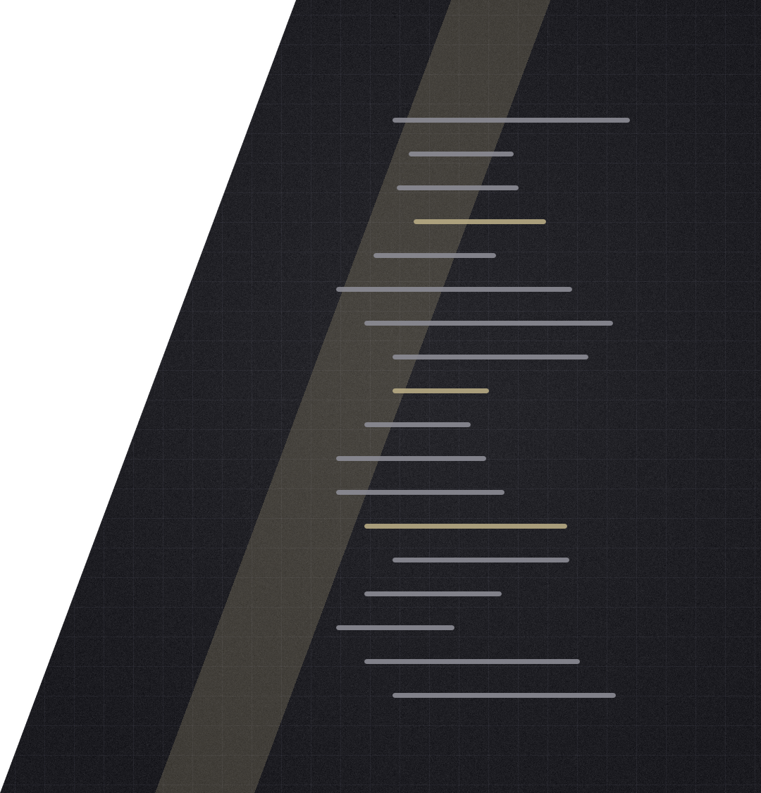
04
Пишем сеть на Python
Практическая работа №1, часть 1С: только операции тензоров
10 класс · Тема 1 · Блок 1 · Глубокая сеть
18
Notes:
Раздел 04. Скажите, что практика устроена как в 9 классе с деревом решений: сначала все пишем сами на тензорах, без готовых слоев, а в конце сверяем свой код с `torch.nn`. После части 1С строка `nn.Linear(784, 128)` не должна быть черным ящиком.

Slide 19
СТРУКТУРА ДАННЫХ
Как хранить сеть в коде
НАША СЕТЬ
TORCH.NN
params = [(W, c), # 2 → 2
(w.reshape(2, 1),
b.reshape(1))] # 2 → 1
# один слой: x @ W + b
# W: (n_in, n_out)
net = nn.Sequential(
nn.Linear(2, 2),
nn.ReLU(),
nn.Linear(2, 1))
nn.Linear(2, 16).weight.shape
# [16, 2] = (out, in)
Сеть – список пар (W, b), по одной на слой. nn.Linear хранит weight как (n_out, n_in): при копировании наших весов берем W.T.
10 класс · Тема 1 · Блок 1 · Глубокая сеть
19
Notes:
Слайд «Как это хранится в коде». Покажите, что в нашем коде сеть – это просто список пар (W, b), и прямой проход – цикл по этому списку: линейный слой, затем ReLU, кроме последнего слоя. Затем покажите ту же архитектуру в `nn.Sequential`. Главная ловушка: `nn.Linear` хранит матрицу весов как (n_out, n_in) – строка на нейрон – и считает x·Wᵀ + b. Поэтому при копировании наших весов в `nn.Linear` нужно транспонировать W. Спросите: «Какой формы `weight` у `nn.Linear(784, 128)`?» (128 × 784). Задание С5, функции `mlp_forward` и `to_sequential`.

Slide 20
ПЛАН ПРАКТИКИ
Шесть заданий – одна сеть
relu · sigmoid · softmax · cross_entropy
linear
forward_xor · forward_no_act
С1
С2
С3
Активации и потеря
x @ W + b
Сеть XOR с ReLU и без
count_params
mlp_forward · to_sequential
predict · accuracy · from_sequential
С4
С5
С6
n_in · n_out + n_out
Любая сеть и сверка с nn
Граница на «двух лунах»
После каждого задания – строки «ожидается …». Внутри функций – только операции тензоров, torch.nn – только для сверки.
10 класс · Тема 1 · Блок 1 · Глубокая сеть
20
Notes:
Пройдите по плану практики. С1 – активации, softmax и кросс-энтропия; С2 – линейный слой; С3 – сеть XOR с ReLU и без (главное задание, проверка – [0, 1, 1, 0] и [2, 1, 1, 0]); С4 – подсчет параметров (101 770); С5 – произвольная сеть из списка слоев и сверка с `torch.nn` (главное задание, расхождение меньше 1e−5); С6 – предсказания и граница решений на «двух лунах». Проговорите правило части: внутри своих функций – только операции тензоров, готовые слои – только для сверки. Готовая ячейка обучения в С6 используется как черный ящик: как она работает, разберем на следующем занятии.

Slide 21
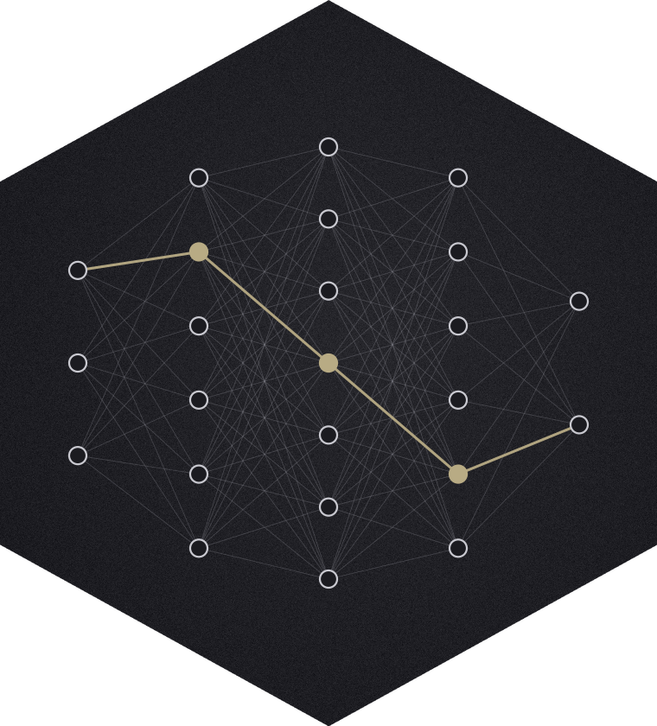
ИТОГИ ЗАНЯТИЯ
Что должно остаться в голове
01
02
Слой – H = f(X·W + b): много нейронов одним умножением матриц.
Без активации слои схлопываются в одну линейную функцию.
03
04
ReLU дает скрытому слою изгиб – и XOR становится разделимым.
Глубина экономит нейроны: каждый слой удваивает число кусков.
05
06
Выход по задаче: sigmoid + BCE, softmax + кросс-энтропия.
Параметры слоя n_in · n_out + n_out: у 784 → 128 → 10 их 101 770.
10 класс · Тема 1 · Блок 1 · Глубокая сеть
21
Notes:
Попросите двух-трех учеников своими словами объяснить, почему сеть без активации не решает XOR, а с ReLU решает. Пройдитесь по шести пунктам: слой – умножение матриц и активация; без нелинейности слои схлопываются; ReLU делает XOR разделимым; каждый слой удваивает число кусков; выход и потеря выбираются по задаче; размер сети считается по формуле. Анонсируйте следующее занятие: веса XOR мы взяли из книги, но как сеть находит их сама? Ответ – обратное распространение ошибки.

